Slide 1
Preparativos Boda
Fede & Óscar

Slide 2
Floristerias
PRESUPUESTOS | Bourguignon | Mayoflor | Contreras | Menta y Canela
Solo interior ayuntamiento | 360€ | 450€ | 390€ | 500€
Interior y exterior ayuntamiento | 560€ | 590€ | 540€ | 700€
Ayuntamiento y restaurante | 800€ | 799€ | 695€ | 950€
Fede & Óscar

Slide 3
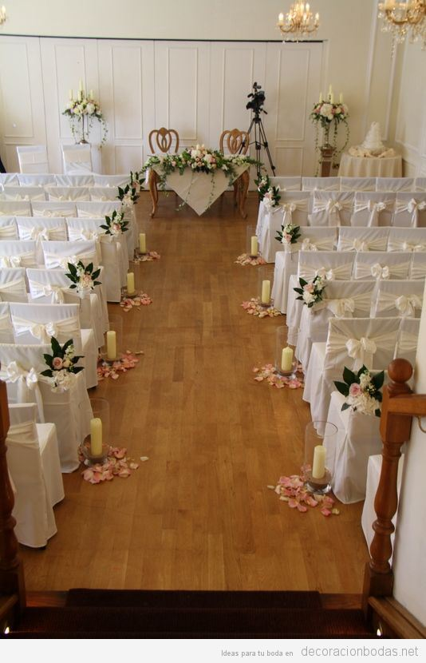
Bourguignon
Solo interior ayuntamiento | 360€
Interior y exterior ayuntamiento | 560€
Ayuntamiento y restaurante | 800€
Fede & Óscar

Slide 4
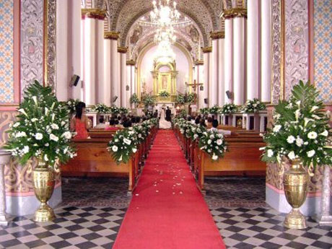
Contreras
Solo interior ayuntamiento | 390€
Interior y exterior ayuntamiento | 540€
Ayuntamiento y restaurante | 695€
Fede & Óscar

Slide 5
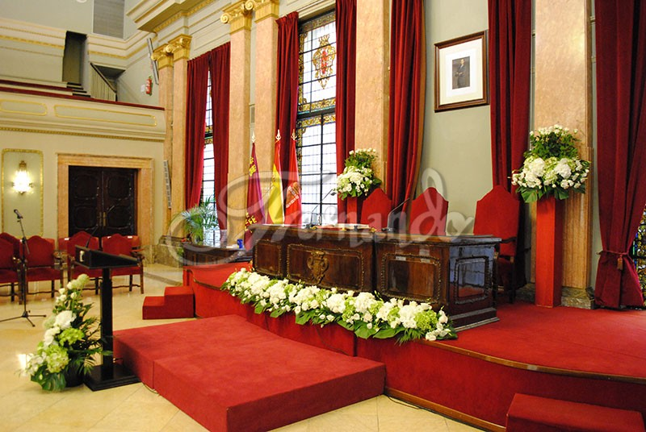
Mayoflor
Solo interior ayuntamiento | 450€
Interior y exterior ayuntamiento | 590€
Ayuntamiento y restaurante | 799€
Fede & Óscar

Slide 6
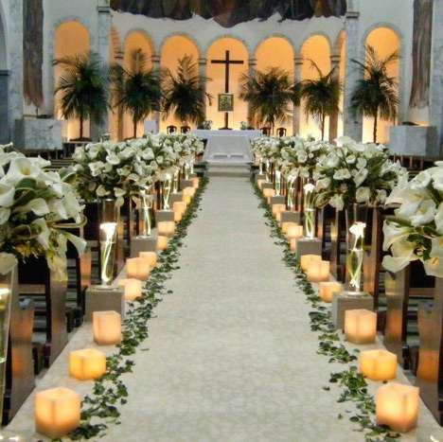
Menta y Canela
Solo interior ayuntamiento | 500€
Interior y exterior ayuntamiento | 700€
Ayuntamiento y restaurante | 950€
Fede & Óscar

Slide 7
Estas son las floristerías con mejor relación calidad precio que hemos encontrado.
Nos gustaría saber con esta información que les hemos proporcionado, si les gusta alguna de estas floristerías para vuestro enlace matrimonial.
Si alguna de ellas es de su agrado díganoslo y reservaremos al instante, en caso contrario díganos si tiene alguna floristería que le guste en particular o que tipo de decoración le gustaría tener en su celebración. En el caso en el que no les guste los resultados entregado volveremos a realizar nuevos presupuestos.
Responder a este correo: ivandelatorre98@Gmail.com
Fede & Óscar

